Slide 1
ІНДИВІДУАЛЬНЕ ЗАВДАННЯ З ДИСЦИПЛІНИ «ТЕОРІЯ АЛГОРИТМІВ»
Полівка арсен
Юрас назар

Slide 2
Сортування вставками (INSERTION SORT)
Сортування вставками — це простий алгоритм сортування, який працює подібно до того, як ми сортуємо ігрові карти в руках. Масив практично розділений на відсортовану та несортовану частини. Значення з несортованої частини вибираються і розміщуються в правильній позиції в відсортованій частині.
Складність алгоритму:
O(n²) у середньому та гіршому випадку
O(n) у кращому.

Slide 3
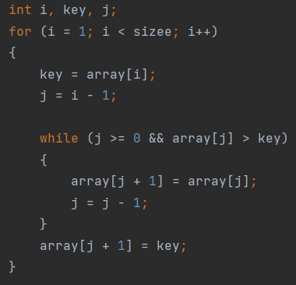
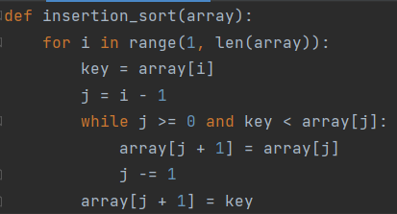
Реалізація алгоритму
C++
Python

Slide 4
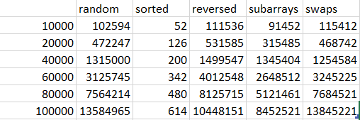

Slide 5
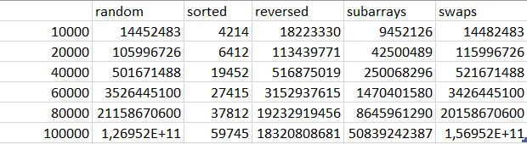

Slide 6
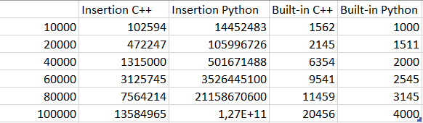

Slide 7
Сортування шелла (shell sort)
1959 року американський вчений Дональд Шелл опублікував алгоритм сортування, який згодом отримав його ім'я – «Сортування Шелла». Цей алгоритм може розглядатися як узагальнення бульбашкового сортування, і сортування вставками.
Найгірший час алгоритму - О(n^2), найкращий – О(n log^2n).

Slide 8
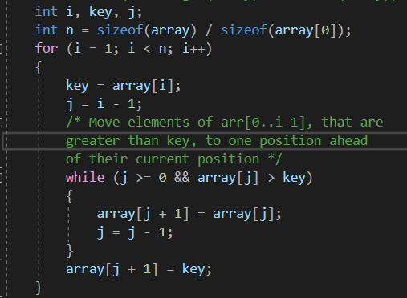
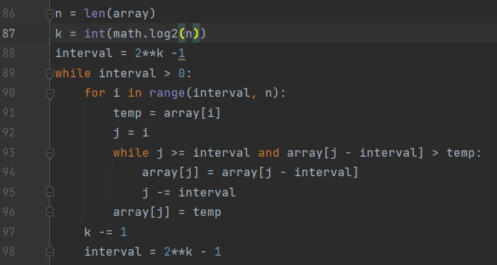
Реалізація алгоритму
С++
Python

Slide 9
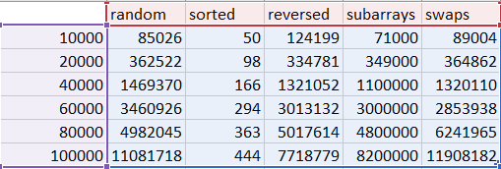

Slide 10
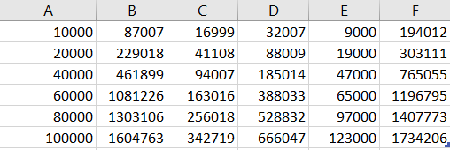

Slide 11
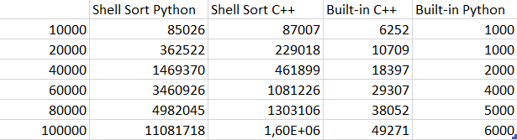

Slide 12
Порівняння складностей алгоритмів сортування
Algorithm | Best Case | Average Case | Worst Case
Insertion Sort | O(n) | O(n^2) | O(n^2)
Shell Sort | O(n) | O(n^1.5) | O(n^1.5)

Slide 13


Slide 14
ДЯКУЄМО ЗА УВАГУ!

